Slide 1
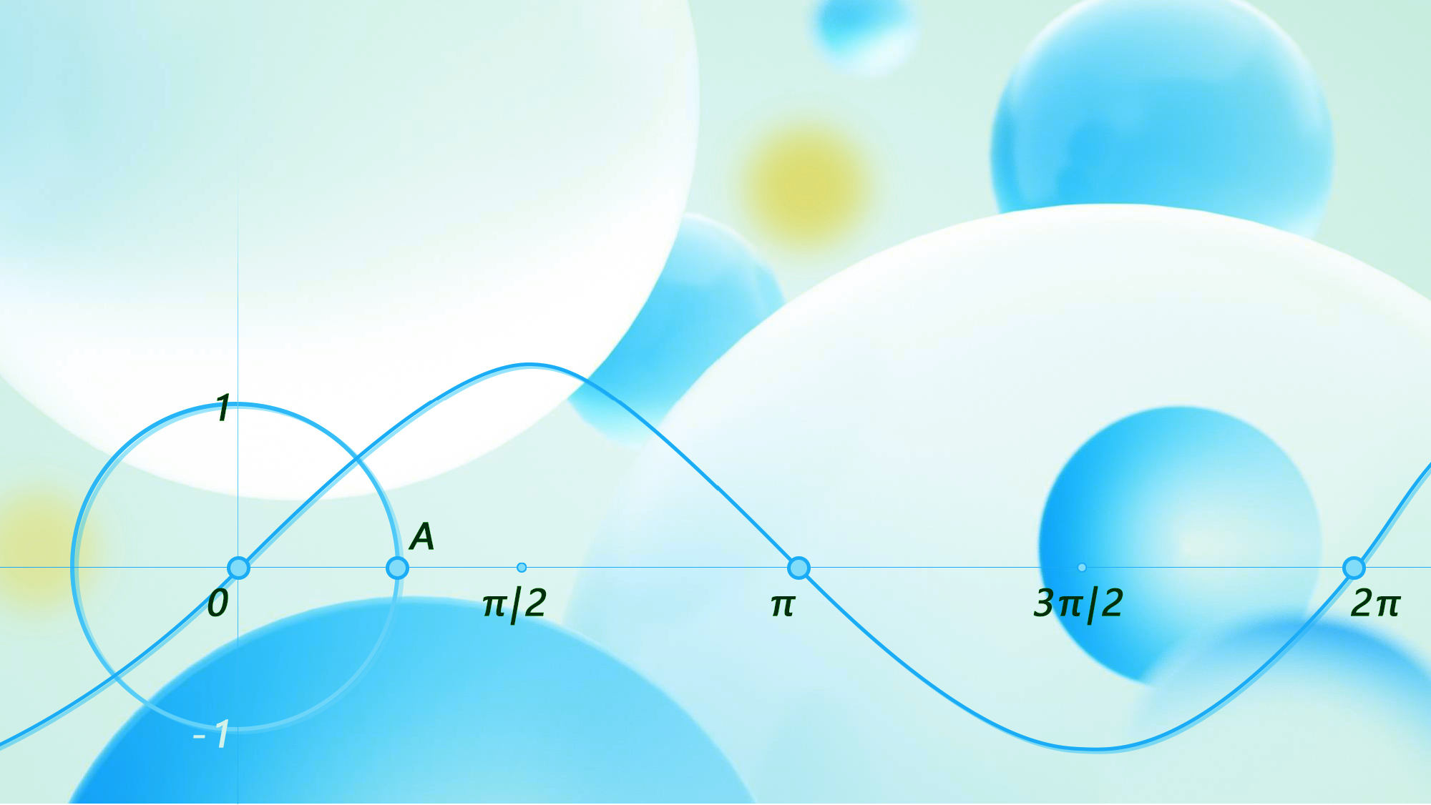

第 1 章
集合与常用逻辑用语
1.2集合间的基本关系
人教A版2019必修第一册

Slide 2

目录
01.两个集合之间的关系
CATALOG
02.子集与真子集
03.典型例题分析
04.小结及随堂练习

Slide 3
学习目标
理解集合之间包含与相等的含义；
理解子集、真子集的概念；
能利用韦恩图表达集合间的关系；
了解空集的含义．

Slide 4

集合间的基本关系
01
两个集合之间的关系

Slide 5
导入新知
我们知道，两个实数之间有相等关系，大小关系，如5=5，5<7，5>3，等等。两个集合之间是否也有类似的关系呢?
问题1：观察下面的例子，类比实数间的大小或相等关系，试说说每组的两个集合间有何关系?
(1)A={1，2，3}，B={1，2，3，4，5}；
(2)A为立德中学高一(2)班全体女生组成的集合，
B为立德中学高一(2)班全体学生组成的集合；
(3)A={等边三角形}，B={等腰三角形}；
(4)A={4，6，8}，B={8，4，6}；
(5)A={x∈Z||x|<2}，B={-1，0，1}
集合A小
集合B大
集合相等
集合间的包含关系：集合A中的任何一个元素都是集合B中的元素。

Slide 6
集合间的基本关系
02
子集与真子集

Slide 7
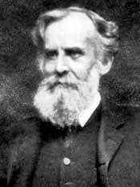
新知1. 包含关系与子集
1.1包含关系与子集的概念：
若集合A中的任何一个元素都是集合B中的元素，
则说集合A包含于集合B(或集合B包含集合A).
并称集合A为集合B的子集.
记作A⊆B(或B⊇A). 读作A包含于B(或B包含A).
如：{1,2}⊆{1,2,3,5}
{0,1,2}⊆{x∈N|x<3}
=
1880年Venn首次采用
也称韦恩图或文氏图.
1.2符号语言：
对任意的x∈A，总有x∈B，则A⊆B
1.3图形语言：
Venn图：
用平面上封闭曲线的内部代表集合.
A
A(B)
B

Slide 8
新知1. 包含关系与子集
问题2：观察下面几个例子，类比实数间的相等关系、大小关系，你能发现下面两个集合之间的关系吗?
由于“两条边相等的三角形”是等腰三角形，因此，集合E，F都是由等腰三角形组成的集合．即集合E中任何一个元素都是集合F中的元素，同时，集合F中任何一个元素都是集合E中的元素．这样，集合E的元素与集合F的元素是一样的．
一般的，如果集合A的任何一个元素都是集合B的元素，同时集合B的任何一个元素都是集合A的元素，那么集合A与集合B相等，记作A=B.也就是说：
若A⊆B，且B⊆A，则A=B.
与实数中的结论“若a≥b，且b≥a，则a=b”相类比，你有什么体会？

Slide 9
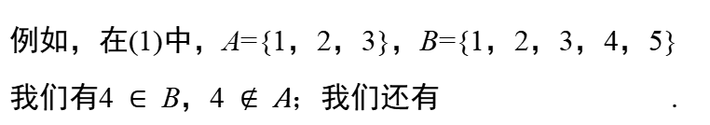
新知1. 包含关系与子集
读作：“A真包含于B”（或“B真包含A”）
例如，在(1)中，A={1，2，3}，B={1，2，3，4，5}
我们有4$$∈$$B，4 $$∉$$ A；我们还有 .
所以集合A是集合B的真子集.

Slide 10

新知1. 包含关系与子集
即 ⊆A . 是任何非空集合的真子集.
∈
∉

Slide 11
新知1. 包含关系与子集
注： 包含关系刻画的是集合与集合间的关系；
而属于关系刻画的是元素与集合间的关系.

Slide 12
深化概念
0，{0}，∅三者之间有什么关系?
B
例：在以下写法中，正确的个数为( ).
  ①0＝{0} ②0∈{0} ③0⊆{0}；
  ④0＝∅ ⑤0∈∅ ⑥0⊆∅；
  ⑦∅＝{0} ⑧∅∈{0} ⑨∅⊆{0}．
A．1个 B．2个 C．3个 D．4个

Slide 13



新知1. 包含关系与子集
1.4性质：
①任何一个集合是它本身的子集.即
②规定：空集是任何集合的子集.即
▲空集：不含任何元素的集合，记作 .
③传递性：若A⊆B，B⊆C，则A⊆C.
【练习】写出集合{a,b}的所有子集.
B={1,2,4,8}
【判断】①A={1,2,3},B={x|x是8的约数},则A是B的子集.( )
②A={x|x是长方形},B={x|x是两条对角线相等的平行四边形},
则A是B的子集.( )

Slide 14
新知2. 集合相等
2.1集合相等的概念：
若集合A中的任何一个元素都是集合B中的元素，
且集合B中的任何一个元素都是集合A中的元素，
则说集合A与集合B相等.记作A=B.
如：{x||x|=1}={x|x²=1}
2.2符号语言：
若A⊆B且B⊇A，则A=B.
2.3图形语言：
A(B)

Slide 15
新知3. 真包含关系与真子集
3.1真包含关系与真子集的概念：
若集合A中的任何一个元素都是集合B中的元素，
但集合B中存在一些元素不是集合A中的元素，
则说集合A真包含于集合B(或集合B真包含集合A).
并称集合A是集合B的真子集.
3.2符号语言：
3.3图形语言：
3.4性质：①空集是任何非空集合的真子集.
②传递性.
A
B

Slide 16


总结新知
元素与集合的关系 | 集合与集合的关系
B
A
A(B)
实数间的大小关系 | 集合间的关系
a≤b
a = b
a≤a
若a≤b，b≤c，则a≤c
若a < b ，b < c ，则a < c
(a=b或a<b)
(a≤b且b≤a)

Slide 17
总结新知
空集
子集
C
B
空集是任何集合的子集
空集是任何非空集合的真子集
任何一个集合是它本身的子集
A

Slide 18
应用新知
判断集合间关系的方法
(1)列举法:对于能用列举法表示的集合,先用列举法将两个(或多个)集合表示出来,再通过对比两个(或多个)集合中的元素来判断其关系.
(2)元素特征法:弄清集合中元素的限制条件,再利用限制条件来判断集合间的关系.
(3)图示法:利用数轴或Venn图表示集合,可直观地判断两个(或多个)集合间的关系.

Slide 19
应用新知
观察与推理——元素个数与子集个数的关系
(1)写出 的所有子集；
(2)写出集合{a}的所有子集；
(3)写出集合{a,b}的所有子集;
(4)写出集合{a,b,c}的所有子集.
你从中发现了什么规律？
集合 | 元素个数 | 子集个数 | 真子集 个数 | 非空子集 个数
 | 0
{a} | 1
{a,b} | 2
{a,b,c} | 3
{a,b,c,…} | n
集合A有n(n≥0)个元素,则A的子集有2^{n}个,
A的真子集或非空子集有2^{n}-1个, A的非空真子集有2^{n}-2个(n≥1).
1
2
4
8
0
1
3
7

Slide 20
应用新知
探究已知集合的子集个数
1.假设集合A中含有n (n∈N*)个元素,则:
(1)A的子集个数是2^{n};
(2)A的非空子集个数是2^{n}-1;
(3)A的真子集个数是2^{n}-1;
(4)A的非空真子集个数是2^{n}-2.
2.含有限制条件的子集问题,一般可根据条件列出所有适合题意的子集,采用列举
法解决.特别地,设有限集合A,B中分别含有m个,n个元素(m,n∈N*,m≤n),且A⊆C⊆B,则符合条件的有限集C的个数为2^{n-m}.

Slide 21
应用新知
7
反思感悟：求集合的子集的两个关注点
(1)要注意两个特殊的子集：∅和自身．
(2)按集合中含有元素的个数由少到多，分类一一写出，保证不重不漏．

Slide 22
应用新知
（2）因为若 x 是长方形，则 x 一定是两条对角线相等的平行四边形，所以集合A是集合B的子集．

Slide 23
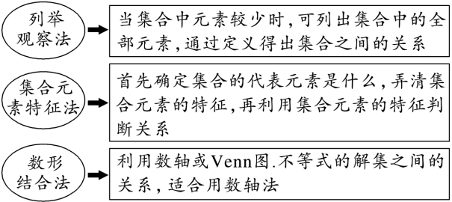
应用新知
判断集合间关系的常用方法

Slide 24
集合间的基本关系
03
典型例题分析

Slide 25
能力提升
题型一： 集合间的基本关系
B
【解析】
小结：
1.∅与{0}的区别：∅是不含任何元素的集合；
2.{0}是含有一个元素的集合；
3.空集是集合的真子集，所以∅⊆{0}；
4.空集是非空集合的真子集。

Slide 26
能力提升
题型二： 由集合间的关系解决参数问题
利用集合间的关系
求参数的关注点
(1)此类问题通常借助数轴，利用数轴分析法，将各个集合在数轴上表示出来，以形定数，还要注意验证端点值．
(2)要注意“空集”的情况，空集是任何集合的子集．

Slide 27
能力提升
题型二： 由集合间的关系解决参数问题
m≤-2
-1≤a≤1或a≥4
关键：
1.连续数集借助数轴分析
2.考虑真子集是否为空集
3.不等式左右端点值比较
4.判断临界情况是否符合
2a-1=﹣3时，a+3=2，N={x|﹣3<x<2};
a+3=4时，2a－1=1，N={x|1<x<4}.
解得﹣1≤a≤1.

Slide 28
集合间的基本关系
04
小结及随堂练习

Slide 29
课堂小结
一、子集:
一般地，对于两个集合A，B，如果集合A中任意一个元素都是集合B的元素，就称集合A为集合B的子集(subset)，记作
AB(或 BA).
二、集合相等:
若AB且BA, 则A=B.
三、真子集:
如果集合AB，但存在元素x∈B且xA，就称集合A是集合B的真子集(proper subset) , 记作
AB (或 BA)
四、空集:
不含任何元素的集合叫做空集(empty set) , 记作.
规定：空集是任何集合的子集，是任何非空集合的真子集.

Slide 30
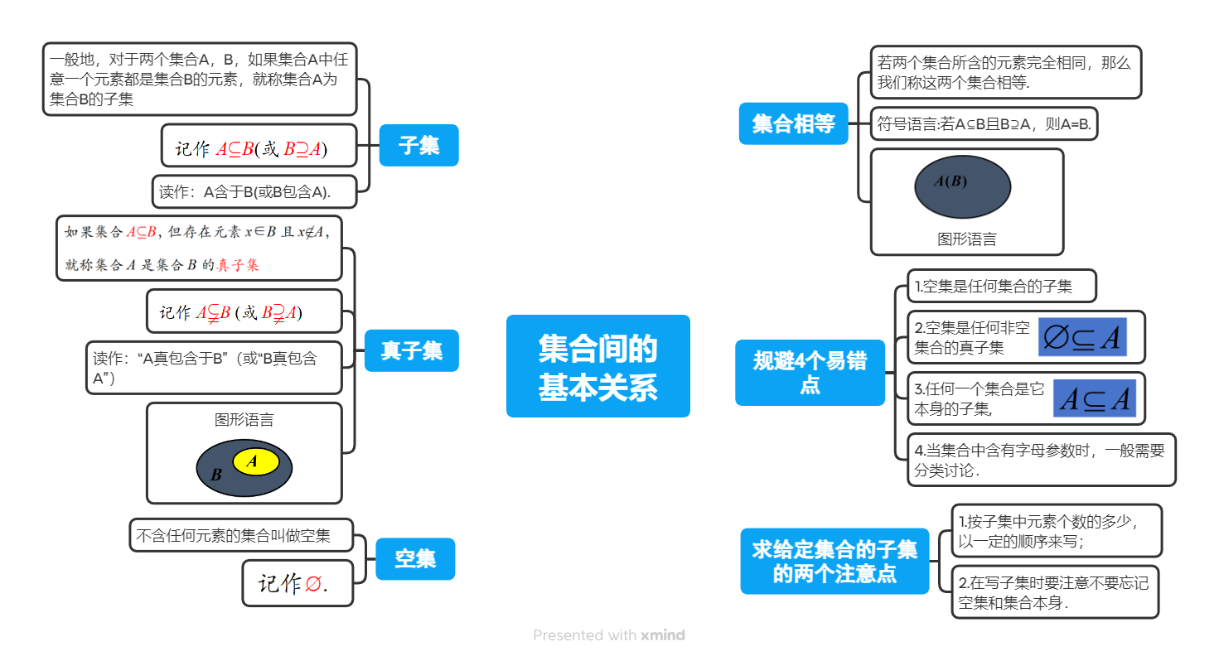
课堂小结

Slide 31
集合间的基本关系
作业
教科书习题1.2 --- 第2,3,4,5题

Slide 32
练习
＝
＝

Slide 33
练习
注：连续数集借助数轴分析

Slide 34
练习
＝

Slide 35
练习
D
C
B
A

Slide 36
练习
答案不唯一，举出符合题意的一个子集即可．

Slide 37
练习

Slide 38
练习
A
B
x
0
1
2
a

Slide 39
THANKS
感谢您的聆听
人教A版2019必修第一册

